Slide 1
鳳溪廖潤琛紀念學校 OZOBot

Slide 2
認識Ozobot
校準Ozobot
巡線Ozobot
編程Ozobot

Slide 3
OZOBOT是甚麼?
Ozobot 光感路徑機器人_手繪模式 簡介
https://www.youtube.com/watch?v=YOnD-uJGX1Y

Slide 4
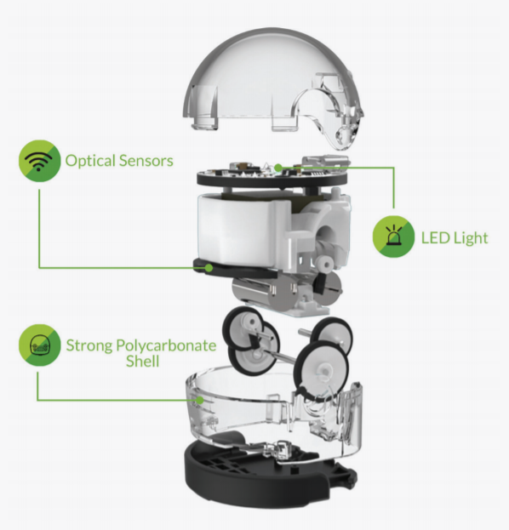
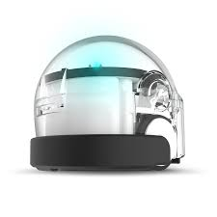
OZOBOT是甚麼?
Ozobot是智能機器人，
最初產品最早於CES2014發表，
並在Kickstarter上進行了眾籌。
Ozobot BIT：
• 巡線
• 色塊辨認
• 編程
• 8歲以下

Slide 5
Ozobot 主要功能介紹：
1. 巡線功能及識別路線中的顏色來進行相應的回饋(色碼指令)。
2. 可以使用手機App進行設計路線

Slide 6
校準你的Ozobot
Ozobot將在黑點上進行校準。（大約為機器人底座的大小）

Slide 7
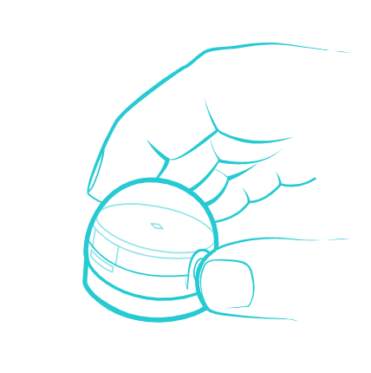
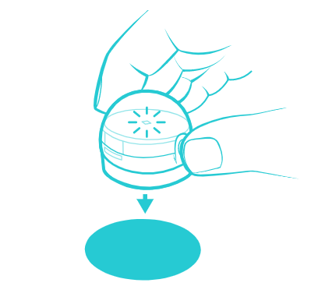
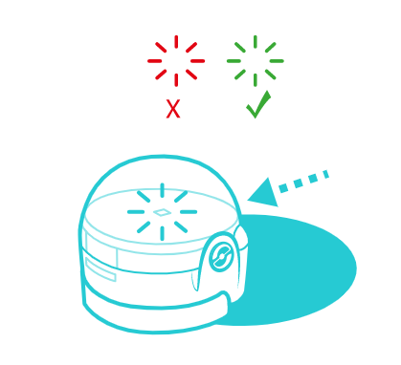
校準你的Ozobot
按住Ozobot上的電源按鈕2秒鐘，直到LED燈閃爍白色。
快速將Ozobot放在黑色校準點的中間。
Ozobot將向前移動並閃爍綠色，這表示它已成功校準。如果Ozobot閃爍紅色，請重新開始。

Slide 8
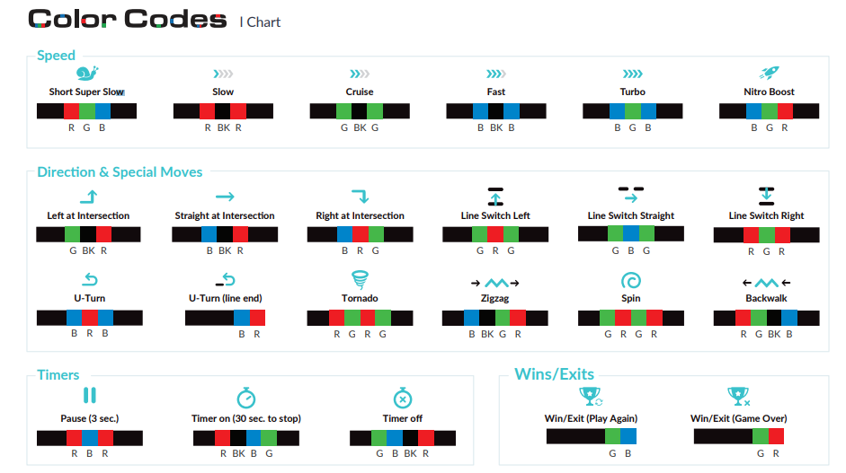

Slide 9
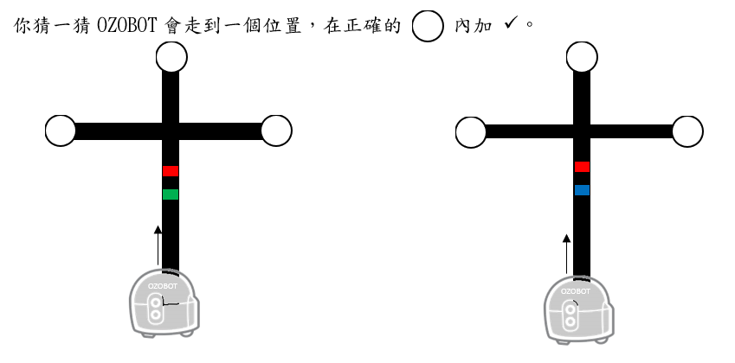
Ozobot 巡線及色塊辨認：
活動一

Slide 10
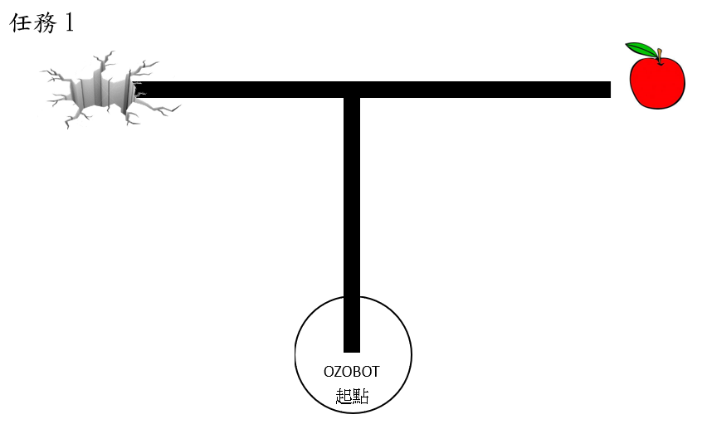
Ozobot 巡線及色塊辨認：
活動二
OZOBOT找蘋果(完成OZOBOT任務)

Slide 11
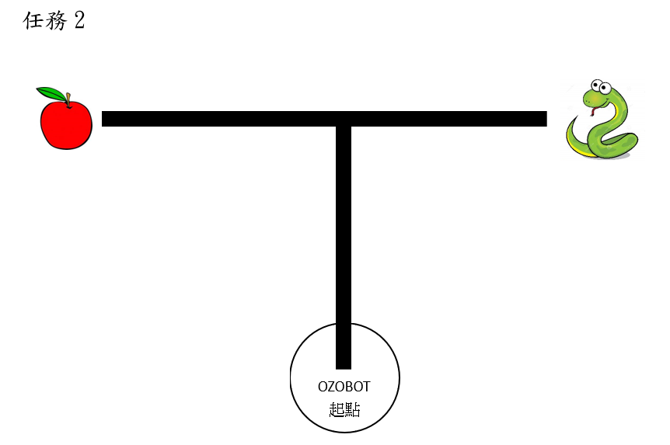
Ozobot 巡線及色塊辨認：
活動二
OZOBOT找蘋果(完成OZOBOT任務)

Slide 12
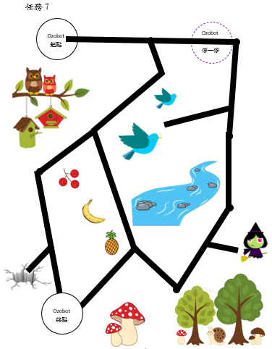
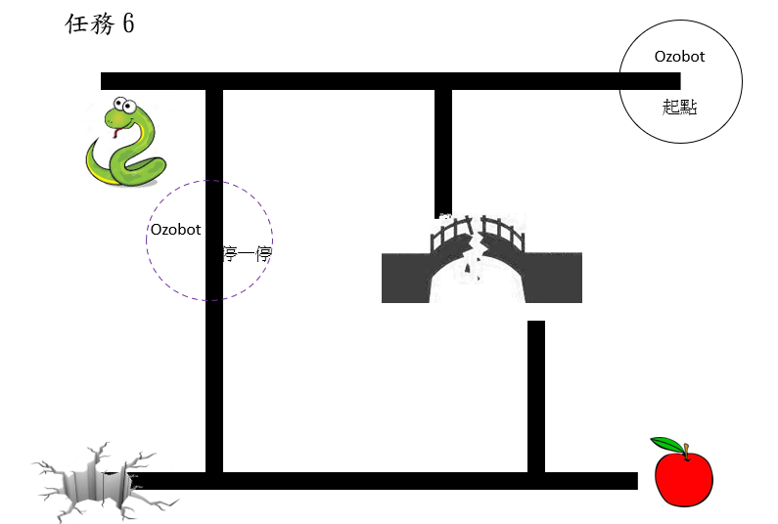
Ozobot 巡線及色塊辨認：
活動二
OZOBOT找蘋果(完成OZOBOT任務)
完成任務3-任務7

